Slide 1
33岁女性，右小腿屈侧红斑伴瘙痒3天。
起病前两天因“肌肉酸痛”外贴“伤湿止痛膏”

Slide 2
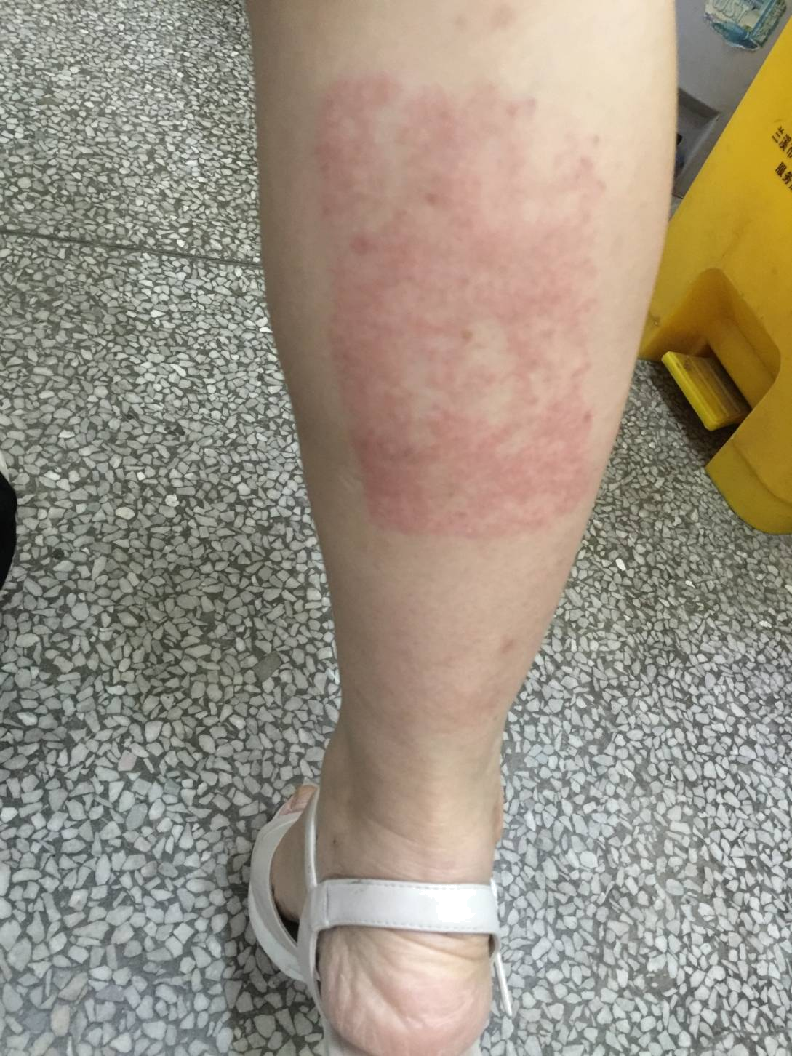
右小腿屈侧约7*10cm长方形边清之红斑，其上密集小丘疹。

Slide 3
诊断
接触性皮炎

Slide 4
本病特点
接触性皮炎是皮肤或粘膜单次或多次接触外源性物质后，在接触部位发生的急慢性炎症反应。
起病前有接触史
在接触部位或身体暴露部位皮肤出现境界清晰的红斑、小丘疹、水疱、糜烂
皮疹发生的部位及范围与接触物一致

Slide 5
鉴别
湿 疹（加链接）

Slide 6
治 疗
局部治疗
对急性皮损可外用炉甘石洗剂或醋酸铅溶液做冷湿敷，对慢性皮损外用皮质激素类软膏或霜剂，比如卤米松软膏
全身治疗
口服抗组胺药
皮损严重时可口服泼尼松30-40mg/d，症状控制即可停用

